Slide 1
আজকের ক্লাসে সবাইকে
স্বা
ত
ম
গ

Slide 2
শিক্ষক পরিচিতি
এম .সাখাওয়াত হোসেন ।
সহকারি শিক্ষক (ব্যবসায় শিক্ষা)
মোক্তাল হোসেন উচ্চ বিদ্যালয় , নেত্রকোনা ।
ইমেলঃ shakhawath747@gamil.com
মোবাঃ ০১৯১৭৬৩৬৪৮৬
০১৭৩৪৪৭৫১০৩

Slide 3
পাঠ পরিচিতি
শ্রেনিঃনবম ও দশম
বিষয়ঃ হিসাব বিজ্ঞান
অধ্যায়ঃষষ্ঠ
পাঠ শিরোনামঃজাবেদা
সময়ঃ০০.00.00
তারিখঃ00.00.00

Slide 4
আজকের পাঠ
.
জাবেদা
এম .সাখাওয়াত হোসেন, ০১৯১৭৬৩৬৪৮৬

Slide 5
শিখনফল
পাঠ শেষে শিক্ষার্থীরা-
১।জাবেদার ধারণা ব্যাখ্যা করতে পারবে।
২।জাবেদার গুরুত্ব বর্ণনা কর তে পারবে।
৩। সাধারণ জাবেদার নমুনা প্রস্তুত করতে পারব্র।
৪।জাবেদার শ্রেণিবিভাগ ব্যাখ্যা করতে পারবে।
৫।বাট্রা ও বাট্রার প্রকারভেদ বর্ণনা করতে পারবে।
এম .সাখাওয়াত হোসেন, ০১৯১৭৬৩৬৪৮৬

Slide 6
জাবেদার ধারণা
লেনদেন সংঘটিত হওয়ার সাথে সাথে আমাদেরকে যতটুকু সম্ভব লেনদেনের বিশদ বিবরণ লিপিবদ্ধ করতে হয়। লেনদেনের এই বিবরণ প্রাথমিকভাবে প্রথম জাবেদায় লিপিবদ্ধ করা হয়। লেনদেনের ডেবিট ও ক্রেডিট পক্ষ বিশ্লেষণ করে তারিখের ক্রমানুসারে ব্যাখ্যা সহকারে জাবেদাতে লিপিবদ্ধ লিখে রাখা হয়। পরবর্তী সময়ে হিসাবের পাকা বই খতিয়ান প্রস্তুতের ক্ষেত্রে জাবেদা সহায়ক বই হিসেবে কাজ করে । যার কারণেই জাবেদাকে হিসাবের প্রাথমিক বই বলা হয়।
এম .সাখাওয়াত হোসেন, ০১৯১৭৬৩৬৪৮৬

Slide 7
জাবেদার গুরুত্ব
* লেনদেন লিপিবদ্ধকরণ,
*লেনদেনের মোট সংখ্যা ও পরিমাণ জানা,
*দ্বেতসত্তার প্রয়োগ নিশ্চিত,
* ভূল-এুটি হ্রাস ,
* লেনদেনের সংখ্যা ,
*ভবিষ্যৎ সূত্র,
*পাকা বহির সহায়ক ।
এম .সাখাওয়াত হোসেন, ০১৯১৭৬৩৬৪৮৬

Slide 8
সাধারণ জাবেদার নমুনা ছক
তারিখ
বিবরণ/হিসাবের নাম ও ব্যাখ্যা
খঃ পৃ
ডেবিট টাকা
ক্রেডিট টাকা
মোট
*********** ** ** **************
এম .সাখাওয়াত হোসেন, ০১৯১৭৬৩৬৪৮৬

Slide 9
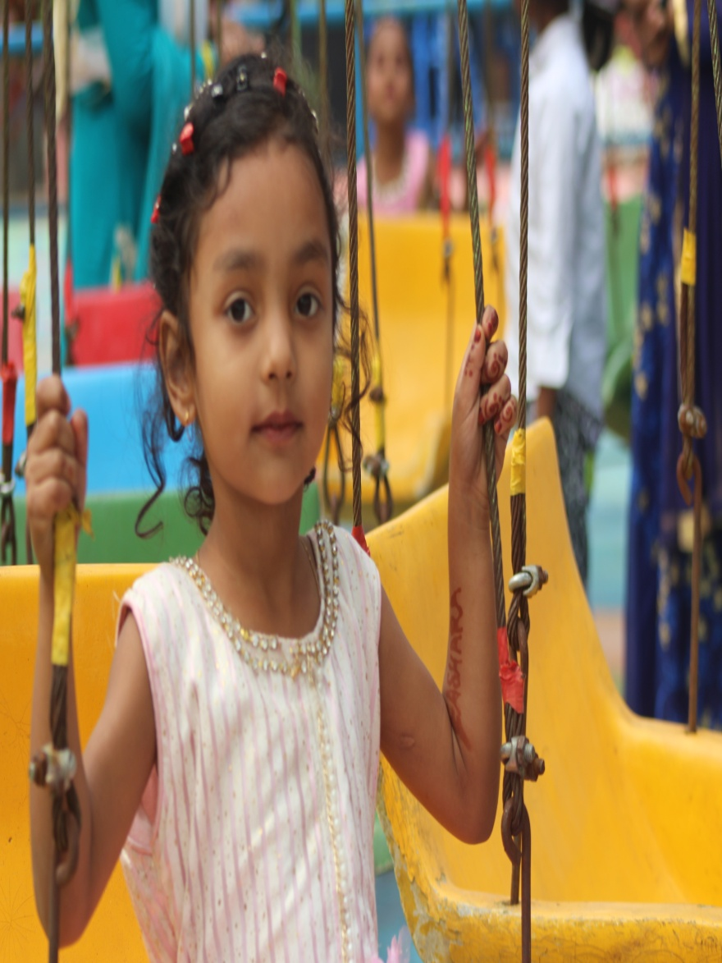
একক কাজ
জাবেদা বলতে কি বোঝায়?
এম .সাখাওয়াত হোসেন, ০১৯১৭৬৩৬৪৮৬

Slide 10
উত্তর
জাবেদা বলতে বোঝায় লেনদেনের ডেবিট-ক্রেডিট বিশ্লেষণ ।
এম .সাখাওয়াত হোসেন, ০১৯১৭৬৩৬৪৮৬

Slide 11
জাবেদার শ্রেণবিভাগ
প্রকৃত জাবেদা
জাবেদা
বিশেষ জাবেদা
সংশোধনী জাবেদা
ক্রয় জাবেদা
সমন্বয় জাবেদা
বিক্রয় জাবেদা
ক্রয় ফেরত জাবেদা
সমাপনী জাবেদা
বিক্রয় ফেরত জাবেদা
প্রারম্ভিক জাবেদা
নগদ প্রাপ্তি জাবেদা
অন্যান্য জাবেদা
নগদ প্রদান জাবেদা
এম .সাখাওয়াত হোসেন, ০১৯১৭৬৩৬৪৮৬

Slide 12
বিশেষ জাবেদা
১। ক্রয় জাবেদাঃ ক্রয় জাবেদায় প্রতিষ্ঠানের সকল বাকিতে পণ্য ক্রয় লিপিবদ্ধ করা হয়।
২। বিক্রয় জাবেদাঃ বিক্রয় জাবেদায় প্রতিষ্ঠানের সকল বাকিতে পণ্য বিক্রয় লিপিবদ্ধ করা হয়।
৩।ক্রয়ফেরত জাবেদাঃ বাকিতে ক্রয়কৃত পণ্য ফেরত দেওয়া হলে ক্রয় ফেরত জাবেদায় লিপিবদ্ধ করা হয় ।
৪। বিক্রয়ফেরত জাবেদাঃ বাকিতে বিক্রয়কৃত পণ্য ফেরত দেওয়া হলে বিক্রয় ফেরত জাবেদায় লিপিবদ্ধ করা হয় ।
৫। নগদ প্রাপ্তি জাবেদাঃ যে সকল লেনদেনের দ্বারা নগদ প্রাপ্তি ঘটে( নগদ পণ্য বিক্রয়সহ) ,তা নগদ প্রাপ্তি জাবেদায় লিপিবদ্ধ করা হয় ।
৬। নগদ প্রদান জাবেদাঃ যে সকল লেনদেনের দ্বারা নগদ প্রদান ঘটে( নগদ পণ্য ক্রয়সহ) ,তা নগদ প্রদান জাবেদায় লিপিবদ্ধ করা হয় ।
এম .সাখাওয়াত হোসেন, ০১৯১৭৬৩৬৪৮৬

Slide 13
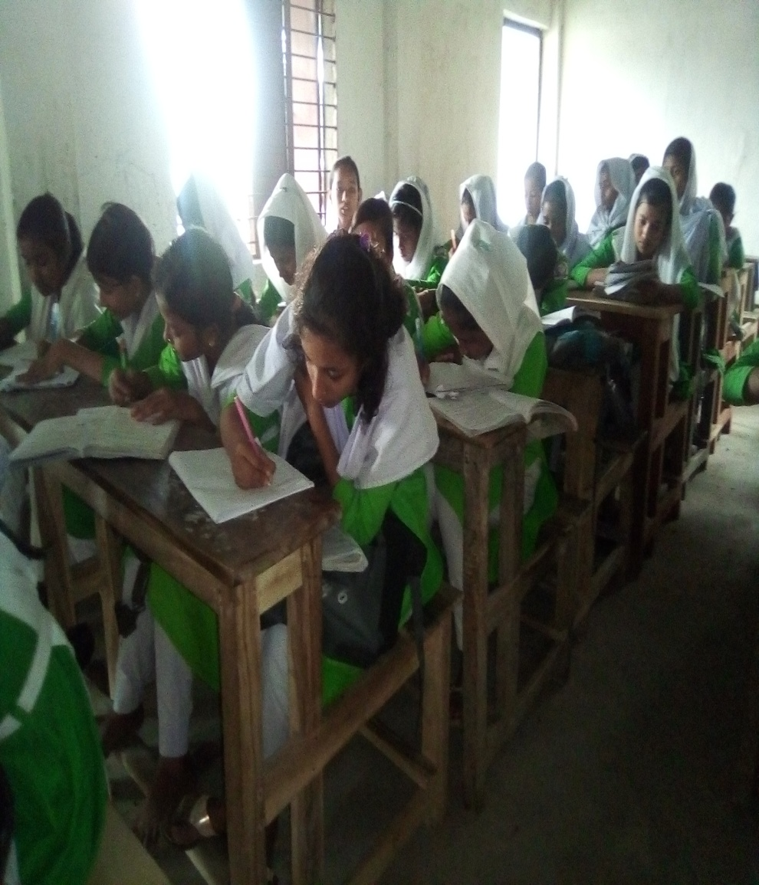
দলীয় কাজ
জাবেদার গুরুত্বগুলো লিখ?
এম .সাখাওয়াত হোসেন, ০১৯১৭৬৩৬৪৮৬

Slide 14
উত্তর
* লেনদেন লিপিবদ্ধকরণ,
*লেনদেনের মোট সংখ্যা ও পরিমাণ জানা,
*দ্বেতত্তার প্রয়োগ নিশ্চিত,
* ভূল-এুটি হ্রাস ,
* লেনদেনের সংখ্যা ,
*ভবিষ্যৎ সূত্র,
*পাকা বহির সহায়ক ।
এম .সাখাওয়াত হোসেন, ০১৯১৭৬৩৬৪৮৬

Slide 15
বাট্রা
সাধারণ অর্থে,কোন বস্তুর নির্ধারিত মূল্য অপেক্ষা কম মূল্যে ক্রয় সম্ভব হলে ,যতটুকু মূল্য কম পরিশোধ করা হলো, তা-ই বাট্রা ।ব্যবসায় প্রতিষ্ঠানে এই বাট্রা দেওয়া ও পাওয়া উভয়ই হয়ে থাকে।
এম .সাখাওয়াত হোসেন, ০১৯১৭৬৩৬৪৮৬

Slide 16
বাট্রার প্রকারভেদ
বাট্রা
কারবারি বাট্রা
নগদ বাট্রা
ক্রয় বাট্রা
বিক্রয় বাট্রা
প্রদত্ত বাট্রা
প্রাপ্ত বাট্রা
এম .সাখাওয়াত হোসেন, ০১৯১৭৬৩৬৪৮৬

Slide 17
মূল্যায়ন
কোনটিতে লেনদেনগুলো প্রথম লেখা হয়?
(ক) জাবেদায় (খ) খতিয়ানে
(গ) রেওয়ামিলে (ঘ) আর্থিক বিবরণীতে
জাবেদার ছকে মোট ঘরের সংখ্যা-
(ক) দুটি (খ) তিনটি
(গ) পাঁচটি (ঘ) সাতটি
এম .সাখাওয়াত হোসেন, ০১৯১৭৬৩৬৪৮৬

Slide 18
বাড়ির কাজ
জাবেদার শ্রেণিবিভাগগুলো লিখ?
এম .সাখাওয়াত হোসেন, ০১৯১৭৬৩৬৪৮৬

Slide 19
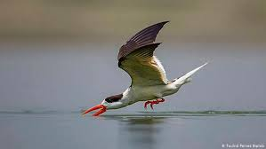
ধন্যবাদ সবাইকে
এম .সাখাওয়াত হোসেন, ০১৯১৭৬৩৬৪৮৬

